Slide 1
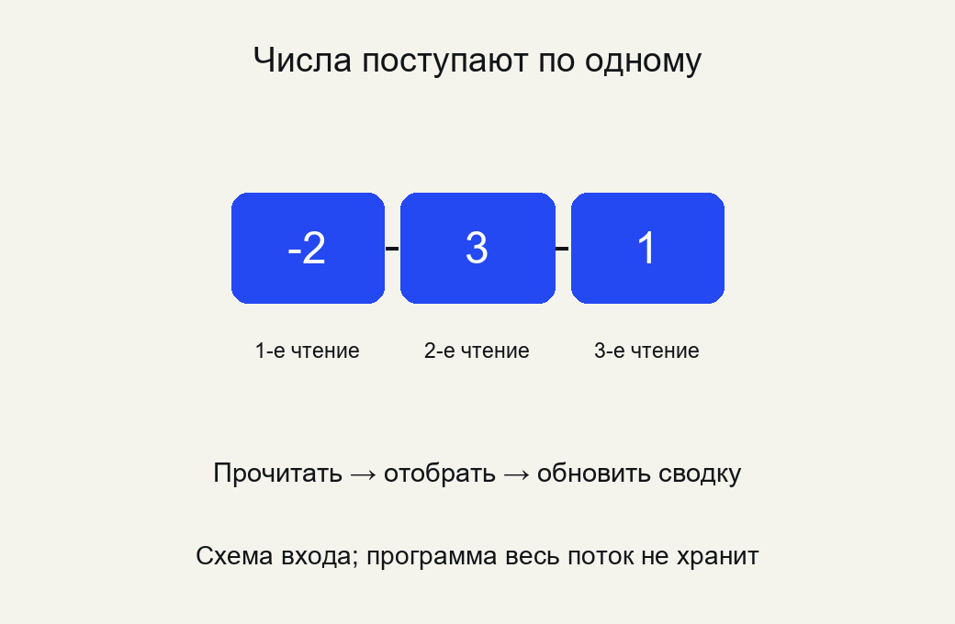
ЧИСЛА ПО ОДНОМУ
Прочитать. Отобрать. Обновить итог.
Не хранить весь поток.
MediaSchool
Информатика, 9 класс
Notes:
Информатика, 9 класс. Слайд 1.
Место в сценарии: 0–2 мин.
Вопрос: Одно x и нужные итоговые переменные.
Полное условие S0: Правило ввода: сначала n = 3, затем три значения -2, 0, 5, каждое отдельной строкой. Является ли 0 признаком остановки? Сколько раз input() будет выполнен всего, если учесть чтение n? Ключ: Ноль — обычное второе значение. Будут прочитаны все три значения и отдельно n: всего четыре вызова input(). Критерий: Верный результат и конкретное основание из условия; принимаются эквивалентные обоснованные формулировки. Помощь: Здесь конец определяется количеством n, а не значением очередного числа. До звонка проверить Python 3, сохранение своих .py, консольный ввод отдельных строк и права папок. Каждый дополняет две TODO-строки, сохраняет исходный файл и копию с другим условием, выполняет три запуска. При 15 ПК: 1 минута инструкции + 6 первый ученик + 6 второй + 1 личная сверка; ожидающий готовит прогнозы и полные вводы. При 30 ПК параллельно. У класса 60 личных .py и 90 запусков; полный код уже дан, переписывать его не нужно. Вводы короткие и заранее видны. Установок, пакетов, аккаунтов и доступа к датчикам нет. Иллюстрация концептуальная. Точные входные данные заданы текстом и редактируемыми таблицами/схемами.
[Sources]
https://edsoo.ru/wp-content/uploads/2025/07/2025_ooo_frp_informatika-7-9_baza.pdf
https://docs.python.org/3/library/functions.html#input
https://docs.python.org/3/reference/compound_stmts.html#the-while-statement
https://docs.python.org/3/tutorial/controlflow.html
https://edsoo.ru/wp-content/uploads/2026/08/informatika.pdf
Изображение: оригинальная математическая схема MediaSchool, построенная программно по явно заданным данным. Не ImageGen. Все схемы потока, счётчиков и итогов оригинальны. Карточки показывают объявленный порядок входа, а не хранимый в программе список. n задаёт число значений, i считает прочитанные, k — принятые. Начальные low/high не объявляются результатом до первого принятого. Результаты расчётные и не выдаются за наблюдения учеников.
[/Sources]

Slide 2

Старт S0
n = 3; затем -2, 0, 5.
Остановиться на нуле?
Конец по n; ноль — обычное данное.
MediaSchool
02
Notes:
Информатика, 9 класс. Слайд 2.
Место в сценарии: 0–2 мин.
Вопрос: Конец по n; ноль — обычное данное.
Полное условие S0: Правило ввода: сначала n = 3, затем три значения -2, 0, 5, каждое отдельной строкой. Является ли 0 признаком остановки? Сколько раз input() будет выполнен всего, если учесть чтение n? Ключ: Ноль — обычное второе значение. Будут прочитаны все три значения и отдельно n: всего четыре вызова input(). Критерий: Верный результат и конкретное основание из условия; принимаются эквивалентные обоснованные формулировки. Помощь: Здесь конец определяется количеством n, а не значением очередного числа. До звонка проверить Python 3, сохранение своих .py, консольный ввод отдельных строк и права папок. Каждый дополняет две TODO-строки, сохраняет исходный файл и копию с другим условием, выполняет три запуска. При 15 ПК: 1 минута инструкции + 6 первый ученик + 6 второй + 1 личная сверка; ожидающий готовит прогнозы и полные вводы. При 30 ПК параллельно. У класса 60 личных .py и 90 запусков; полный код уже дан, переписывать его не нужно. Вводы короткие и заранее видны. Установок, пакетов, аккаунтов и доступа к датчикам нет. Иллюстрация концептуальная. Точные входные данные заданы текстом и редактируемыми таблицами/схемами.
[Sources]
https://edsoo.ru/wp-content/uploads/2025/07/2025_ooo_frp_informatika-7-9_baza.pdf
https://docs.python.org/3/library/functions.html#input
https://docs.python.org/3/reference/compound_stmts.html#the-while-statement
https://docs.python.org/3/tutorial/controlflow.html
https://edsoo.ru/wp-content/uploads/2026/08/informatika.pdf
Изображение: ImageGen; концептуальная учебная иллюстрация, не документальный снимок. Точные математические примеры и таблицы набраны отдельно редактируемыми объектами.
[/Sources]

Slide 3
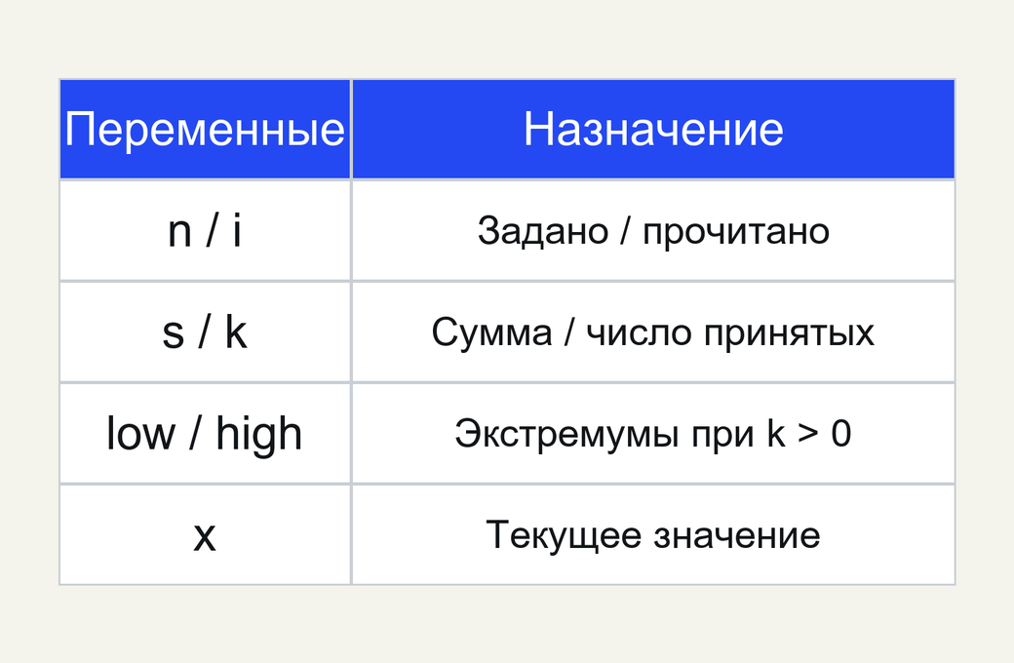
Правило одного прохода
Читать → отбирать → обновлять итог.
Счётчик | Назначение
i | Все прочитанные
k | Только принятые
После заголовка ровно n чтений.
MediaSchool
03
Notes:
Информатика, 9 класс. Слайд 3.
Место в сценарии: 2–5 мин.
Вопрос: После заголовка ровно n чтений.
Памятка: Сначала вводится целое n от 0 до 8, затем ровно n целых значений, каждое отдельной строкой. Число n задаёт длину потока и не является его элементом. Ноль среди значений — обычное данное. Держать текущее x и переменные итогов; весь список не сохранять. i считает все прочитанные значения, k — только принятые по условию. Для каждого x: прочитать; проверить условие; если принято, при k = 0 присвоить low = high = x, затем обновить минимум, максимум, сумму s = s+x и количество k = k+1. После любого x увеличить i вне if отбора, но внутри while. До первого принятого low и high ещё не имеют найденного значения: начальные нули — технические заполнители. В конце сначала проверить k > 0. Если да, среднее s/k и оба экстремума существуют; если нет, вывести no data вместо среднего и экстремумов. Нулевая сумма при k > 0 допустима и даёт нулевое среднее. Основная программа принимает x >= 0, копия x > 0. Иное условие в других задачах указано отдельно. Ввод корректных целых заранее подготовлен; обработка ошибок ввода не входит в час. Модель: Другой пример: n = 3, значения -2, 3, 1, условие x >= 0. После -2 прочитано i = 1, принято k = 0, экстремумов ещё нет. Первое принятое 3 задаёт s = 3, k = 1, low = high = 3. После 1: i = 3, s = 4, k = 2, low = 1, high = 3. Среднее 2. В программе не сохраняются все три значения. До звонка проверить Python 3, сохранение своих .py, консольный ввод отдельных строк и права папок. Каждый дополняет две TODO-строки, сохраняет исходный файл и копию с другим условием, выполняет три запуска. При 15 ПК: 1 минута инструкции + 6 первый ученик + 6 второй + 1 личная сверка; ожидающий готовит прогнозы и полные вводы. При 30 ПК параллельно. У класса 60 личных .py и 90 запусков; полный код уже дан, переписывать его не нужно. Вводы короткие и заранее видны. Установок, пакетов, аккаунтов и доступа к датчикам нет. Иллюстрация концептуальная. Точные входные данные заданы текстом и редактируемыми таблицами/схемами.
[Sources]
https://edsoo.ru/wp-content/uploads/2025/07/2025_ooo_frp_informatika-7-9_baza.pdf
https://docs.python.org/3/library/functions.html#input
https://docs.python.org/3/reference/compound_stmts.html#the-while-statement
https://docs.python.org/3/tutorial/controlflow.html
https://edsoo.ru/wp-content/uploads/2026/08/informatika.pdf
Изображение: оригинальная математическая схема MediaSchool, построенная программно по явно заданным данным. Не ImageGen. Все схемы потока, счётчиков и итогов оригинальны. Карточки показывают объявленный порядок входа, а не хранимый в программе список. n задаёт число значений, i считает прочитанные, k — принятые. Начальные low/high не объявляются результатом до первого принятого. Результаты расчётные и не выдаются за наблюдения учеников.
[/Sources]

Slide 4
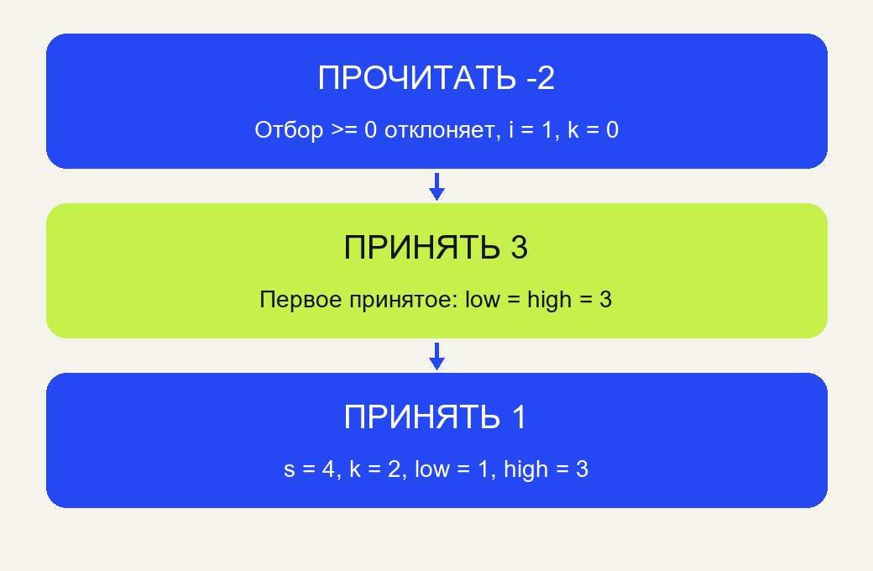
Чтение и продвижение
n = int(input())
i = 0
while i < n:
x = int(input())
# готовая обработка x
i = i+1
i увеличивается и для отклонённых.
MediaSchool
04
Notes:
Информатика, 9 класс. Слайд 4.
Место в сценарии: 2–5 мин.
Вопрос: i увеличивается и для отклонённых.
Памятка: Сначала вводится целое n от 0 до 8, затем ровно n целых значений, каждое отдельной строкой. Число n задаёт длину потока и не является его элементом. Ноль среди значений — обычное данное. Держать текущее x и переменные итогов; весь список не сохранять. i считает все прочитанные значения, k — только принятые по условию. Для каждого x: прочитать; проверить условие; если принято, при k = 0 присвоить low = high = x, затем обновить минимум, максимум, сумму s = s+x и количество k = k+1. После любого x увеличить i вне if отбора, но внутри while. До первого принятого low и high ещё не имеют найденного значения: начальные нули — технические заполнители. В конце сначала проверить k > 0. Если да, среднее s/k и оба экстремума существуют; если нет, вывести no data вместо среднего и экстремумов. Нулевая сумма при k > 0 допустима и даёт нулевое среднее. Основная программа принимает x >= 0, копия x > 0. Иное условие в других задачах указано отдельно. Ввод корректных целых заранее подготовлен; обработка ошибок ввода не входит в час. Модель: Другой пример: n = 3, значения -2, 3, 1, условие x >= 0. После -2 прочитано i = 1, принято k = 0, экстремумов ещё нет. Первое принятое 3 задаёт s = 3, k = 1, low = high = 3. После 1: i = 3, s = 4, k = 2, low = 1, high = 3. Среднее 2. В программе не сохраняются все три значения. До звонка проверить Python 3, сохранение своих .py, консольный ввод отдельных строк и права папок. Каждый дополняет две TODO-строки, сохраняет исходный файл и копию с другим условием, выполняет три запуска. При 15 ПК: 1 минута инструкции + 6 первый ученик + 6 второй + 1 личная сверка; ожидающий готовит прогнозы и полные вводы. При 30 ПК параллельно. У класса 60 личных .py и 90 запусков; полный код уже дан, переписывать его не нужно. Вводы короткие и заранее видны. Установок, пакетов, аккаунтов и доступа к датчикам нет. Иллюстрация концептуальная. Точные входные данные заданы текстом и редактируемыми таблицами/схемами.
[Sources]
https://edsoo.ru/wp-content/uploads/2025/07/2025_ooo_frp_informatika-7-9_baza.pdf
https://docs.python.org/3/library/functions.html#input
https://docs.python.org/3/reference/compound_stmts.html#the-while-statement
https://docs.python.org/3/tutorial/controlflow.html
https://edsoo.ru/wp-content/uploads/2026/08/informatika.pdf
Изображение: оригинальная математическая схема MediaSchool, построенная программно по явно заданным данным. Не ImageGen. Все схемы потока, счётчиков и итогов оригинальны. Карточки показывают объявленный порядок входа, а не хранимый в программе список. n задаёт число значений, i считает прочитанные, k — принятые. Начальные low/high не объявляются результатом до первого принятого. Результаты расчётные и не выдаются за наблюдения учеников.
[/Sources]

Slide 5
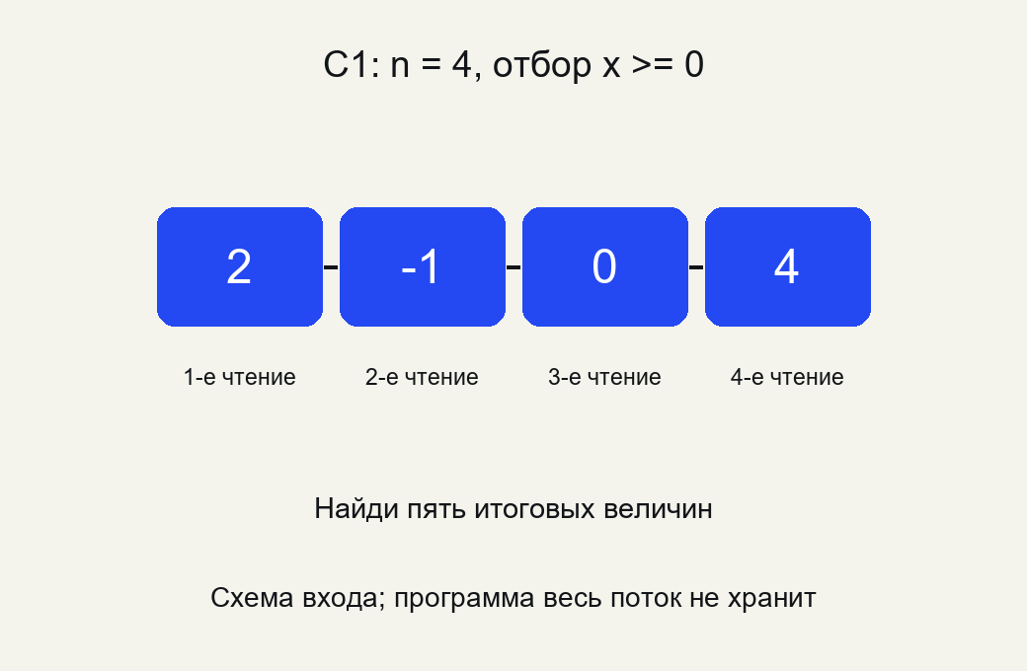
Личная C1
n = 4; затем 2, -1, 0, 4.
Отбор x >= 0. Пять итогов.
Сначала своя сводка.
MediaSchool
05
Notes:
Информатика, 9 класс. Слайд 5.
Место в сценарии: 5–8 мин.
Вопрос: Сначала своя сводка.
Полное условие C1: На бумаге обработай поток: n = 4, затем 2, -1, 0, 4. Принимаются x >= 0. Найди сумму s, количество k, среднее, минимум и максимум только принятых значений. Ключ: Приняты 2, 0, 4. s = 6, k = 3, среднее 6/3 = 2, минимум 0, максимум 4. -1 прочитан, но не принят. Критерий: Верный результат и конкретное основание из условия; принимаются эквивалентные обоснованные формулировки. Помощь: Ноль входит в количество; само n и отклонённое -1 не входят в итоги. До звонка проверить Python 3, сохранение своих .py, консольный ввод отдельных строк и права папок. Каждый дополняет две TODO-строки, сохраняет исходный файл и копию с другим условием, выполняет три запуска. При 15 ПК: 1 минута инструкции + 6 первый ученик + 6 второй + 1 личная сверка; ожидающий готовит прогнозы и полные вводы. При 30 ПК параллельно. У класса 60 личных .py и 90 запусков; полный код уже дан, переписывать его не нужно. Вводы короткие и заранее видны. Установок, пакетов, аккаунтов и доступа к датчикам нет. Иллюстрация концептуальная. Точные входные данные заданы текстом и редактируемыми таблицами/схемами.
[Sources]
https://edsoo.ru/wp-content/uploads/2025/07/2025_ooo_frp_informatika-7-9_baza.pdf
https://docs.python.org/3/library/functions.html#input
https://docs.python.org/3/reference/compound_stmts.html#the-while-statement
https://docs.python.org/3/tutorial/controlflow.html
https://edsoo.ru/wp-content/uploads/2026/08/informatika.pdf
Изображение: оригинальная математическая схема MediaSchool, построенная программно по явно заданным данным. Не ImageGen. Все схемы потока, счётчиков и итогов оригинальны. Карточки показывают объявленный порядок входа, а не хранимый в программе список. n задаёт число значений, i считает прочитанные, k — принятые. Начальные low/high не объявляются результатом до первого принятого. Результаты расчётные и не выдаются за наблюдения учеников.
[/Sources]

Slide 6
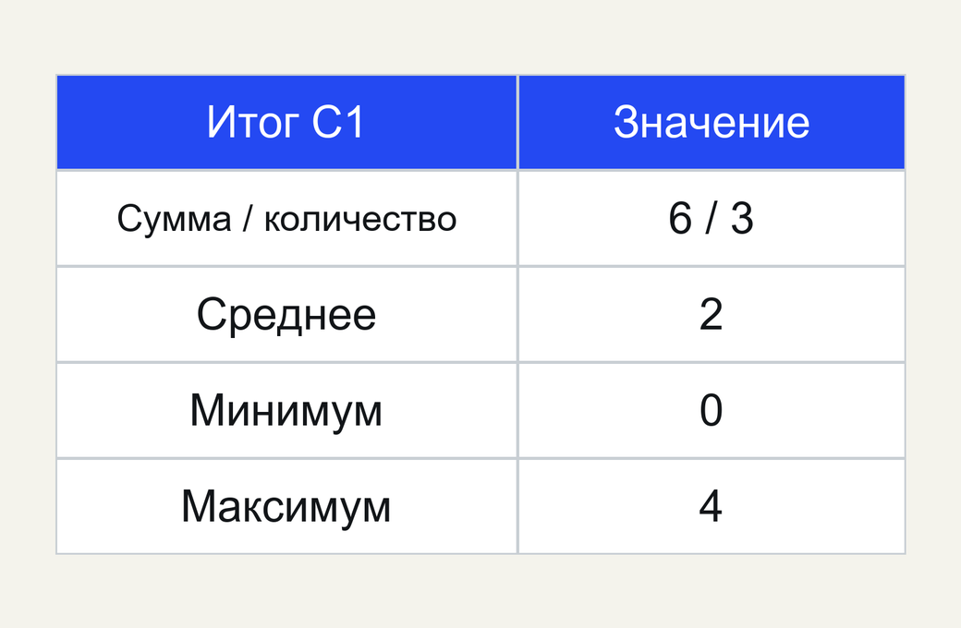
Проверка C1
s = 6; k = 3; среднее 2.
low = 0; high = 4.
Приняты 2, 0, 4; -1 только прочитан.
MediaSchool
06
Notes:
Информатика, 9 класс. Слайд 6.
Место в сценарии: 5–8 мин.
Вопрос: Приняты 2, 0, 4; -1 только прочитан.
Полное условие C1: На бумаге обработай поток: n = 4, затем 2, -1, 0, 4. Принимаются x >= 0. Найди сумму s, количество k, среднее, минимум и максимум только принятых значений. Ключ: Приняты 2, 0, 4. s = 6, k = 3, среднее 6/3 = 2, минимум 0, максимум 4. -1 прочитан, но не принят. Критерий: Верный результат и конкретное основание из условия; принимаются эквивалентные обоснованные формулировки. Помощь: Ноль входит в количество; само n и отклонённое -1 не входят в итоги. До звонка проверить Python 3, сохранение своих .py, консольный ввод отдельных строк и права папок. Каждый дополняет две TODO-строки, сохраняет исходный файл и копию с другим условием, выполняет три запуска. При 15 ПК: 1 минута инструкции + 6 первый ученик + 6 второй + 1 личная сверка; ожидающий готовит прогнозы и полные вводы. При 30 ПК параллельно. У класса 60 личных .py и 90 запусков; полный код уже дан, переписывать его не нужно. Вводы короткие и заранее видны. Установок, пакетов, аккаунтов и доступа к датчикам нет. Иллюстрация концептуальная. Точные входные данные заданы текстом и редактируемыми таблицами/схемами.
[Sources]
https://edsoo.ru/wp-content/uploads/2025/07/2025_ooo_frp_informatika-7-9_baza.pdf
https://docs.python.org/3/library/functions.html#input
https://docs.python.org/3/reference/compound_stmts.html#the-while-statement
https://docs.python.org/3/tutorial/controlflow.html
https://edsoo.ru/wp-content/uploads/2026/08/informatika.pdf
Изображение: оригинальная математическая схема MediaSchool, построенная программно по явно заданным данным. Не ImageGen. Все схемы потока, счётчиков и итогов оригинальны. Карточки показывают объявленный порядок входа, а не хранимый в программе список. n задаёт число значений, i считает прочитанные, k — принятые. Начальные low/high не объявляются результатом до первого принятого. Результаты расчётные и не выдаются за наблюдения учеников.
[/Sources]

Slide 7
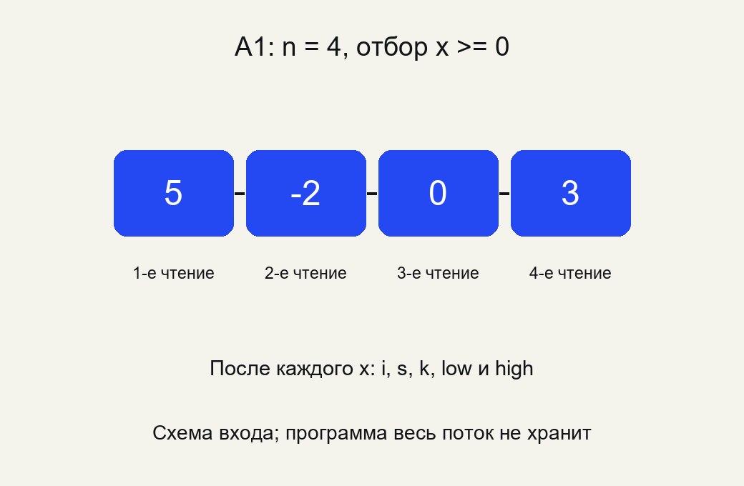
Личная A1
n = 4; затем 5, -2, 0, 3.
После каждого: i, s, k, low, high.
Отбор x >= 0. Не спутай два счётчика.
MediaSchool
07
Notes:
Информатика, 9 класс. Слайд 7.
Место в сценарии: 8–11 мин.
Вопрос: Отбор x >= 0. Не спутай два счётчика.
Полное условие A1: n = 4; значения по очереди 5, -2, 0, 3. Условие x >= 0. До чтения i = 0, s = 0, k = 0, экстремумы ещё не найдены. После каждого прочитанного x запиши i, s, k, low и high. При первом принятом числе low = high = x. В конце запиши среднее и объясни, почему i и k различаются. Ключ: После 5: i = 1, s = 5, k = 1, low = high = 5. После -2: i = 2, s = 5, k = 1, low = high = 5. После 0: i = 3, s = 5, k = 2, low = 0, high = 5. После 3: i = 4, s = 8, k = 3, low = 0, high = 5. Среднее 8/3 (примерно 2,67). i = 4 учитывает и отклонённое -2, k = 3 — только принятые. Критерий: Верный результат и конкретное основание из условия; принимаются эквивалентные обоснованные формулировки. Помощь: Увеличивать i надо при любом прочитанном x, а k — только при выполнении условия. До звонка проверить Python 3, сохранение своих .py, консольный ввод отдельных строк и права папок. Каждый дополняет две TODO-строки, сохраняет исходный файл и копию с другим условием, выполняет три запуска. При 15 ПК: 1 минута инструкции + 6 первый ученик + 6 второй + 1 личная сверка; ожидающий готовит прогнозы и полные вводы. При 30 ПК параллельно. У класса 60 личных .py и 90 запусков; полный код уже дан, переписывать его не нужно. Вводы короткие и заранее видны. Установок, пакетов, аккаунтов и доступа к датчикам нет. Иллюстрация концептуальная. Точные входные данные заданы текстом и редактируемыми таблицами/схемами.
[Sources]
https://edsoo.ru/wp-content/uploads/2025/07/2025_ooo_frp_informatika-7-9_baza.pdf
https://docs.python.org/3/library/functions.html#input
https://docs.python.org/3/reference/compound_stmts.html#the-while-statement
https://docs.python.org/3/tutorial/controlflow.html
https://edsoo.ru/wp-content/uploads/2026/08/informatika.pdf
Изображение: оригинальная математическая схема MediaSchool, построенная программно по явно заданным данным. Не ImageGen. Все схемы потока, счётчиков и итогов оригинальны. Карточки показывают объявленный порядок входа, а не хранимый в программе список. n задаёт число значений, i считает прочитанные, k — принятые. Начальные low/high не объявляются результатом до первого принятого. Результаты расчётные и не выдаются за наблюдения учеников.
[/Sources]

Slide 8
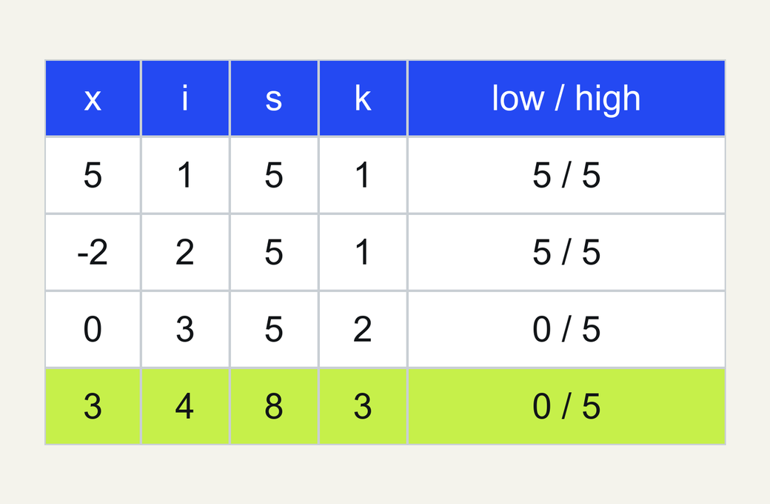
Проверка A1
Итог i = 4, s = 8, k = 3.
low = 0, high = 5; среднее 8/3.
Отрицательное прочитано, но не принято.
MediaSchool
08
Notes:
Информатика, 9 класс. Слайд 8.
Место в сценарии: 8–11 мин.
Вопрос: Отрицательное прочитано, но не принято.
Полное условие A1: n = 4; значения по очереди 5, -2, 0, 3. Условие x >= 0. До чтения i = 0, s = 0, k = 0, экстремумы ещё не найдены. После каждого прочитанного x запиши i, s, k, low и high. При первом принятом числе low = high = x. В конце запиши среднее и объясни, почему i и k различаются. Ключ: После 5: i = 1, s = 5, k = 1, low = high = 5. После -2: i = 2, s = 5, k = 1, low = high = 5. После 0: i = 3, s = 5, k = 2, low = 0, high = 5. После 3: i = 4, s = 8, k = 3, low = 0, high = 5. Среднее 8/3 (примерно 2,67). i = 4 учитывает и отклонённое -2, k = 3 — только принятые. Критерий: Верный результат и конкретное основание из условия; принимаются эквивалентные обоснованные формулировки. Помощь: Увеличивать i надо при любом прочитанном x, а k — только при выполнении условия. До звонка проверить Python 3, сохранение своих .py, консольный ввод отдельных строк и права папок. Каждый дополняет две TODO-строки, сохраняет исходный файл и копию с другим условием, выполняет три запуска. При 15 ПК: 1 минута инструкции + 6 первый ученик + 6 второй + 1 личная сверка; ожидающий готовит прогнозы и полные вводы. При 30 ПК параллельно. У класса 60 личных .py и 90 запусков; полный код уже дан, переписывать его не нужно. Вводы короткие и заранее видны. Установок, пакетов, аккаунтов и доступа к датчикам нет. Иллюстрация концептуальная. Точные входные данные заданы текстом и редактируемыми таблицами/схемами.
[Sources]
https://edsoo.ru/wp-content/uploads/2025/07/2025_ooo_frp_informatika-7-9_baza.pdf
https://docs.python.org/3/library/functions.html#input
https://docs.python.org/3/reference/compound_stmts.html#the-while-statement
https://docs.python.org/3/tutorial/controlflow.html
https://edsoo.ru/wp-content/uploads/2026/08/informatika.pdf
Изображение: оригинальная математическая схема MediaSchool, построенная программно по явно заданным данным. Не ImageGen. Все схемы потока, счётчиков и итогов оригинальны. Карточки показывают объявленный порядок входа, а не хранимый в программе список. n задаёт число значений, i считает прочитанные, k — принятые. Начальные low/high не объявляются результатом до первого принятого. Результаты расчётные и не выдаются за наблюдения учеников.
[/Sources]

Slide 9

Две минуты без экрана
Убери проекцию. Отведи взгляд.
Смени позу. Без заданий.
Две минуты без проекции.
MediaSchool
09
Notes:
Информатика, 9 класс. Слайд 9.
Место в сценарии: 11–13 мин.
Вопрос: Две полные минуты отдыха.
Показать напоминание до начала, затем убрать проекцию. Две полные минуты без экрана, заданий, опроса и обсуждения. До звонка проверить Python 3, сохранение своих .py, консольный ввод отдельных строк и права папок. Каждый дополняет две TODO-строки, сохраняет исходный файл и копию с другим условием, выполняет три запуска. При 15 ПК: 1 минута инструкции + 6 первый ученик + 6 второй + 1 личная сверка; ожидающий готовит прогнозы и полные вводы. При 30 ПК параллельно. У класса 60 личных .py и 90 запусков; полный код уже дан, переписывать его не нужно. Вводы короткие и заранее видны. Установок, пакетов, аккаунтов и доступа к датчикам нет. Иллюстрация концептуальная. Точные входные данные заданы текстом и редактируемыми таблицами/схемами.
[Sources]
https://edsoo.ru/wp-content/uploads/2025/07/2025_ooo_frp_informatika-7-9_baza.pdf
https://docs.python.org/3/library/functions.html#input
https://docs.python.org/3/reference/compound_stmts.html#the-while-statement
https://docs.python.org/3/tutorial/controlflow.html
https://edsoo.ru/wp-content/uploads/2026/08/informatika.pdf
Изображение: ImageGen; концептуальная учебная иллюстрация, не документальный снимок. Точные математические примеры и таблицы набраны отдельно редактируемыми объектами.
[/Sources]

Slide 10
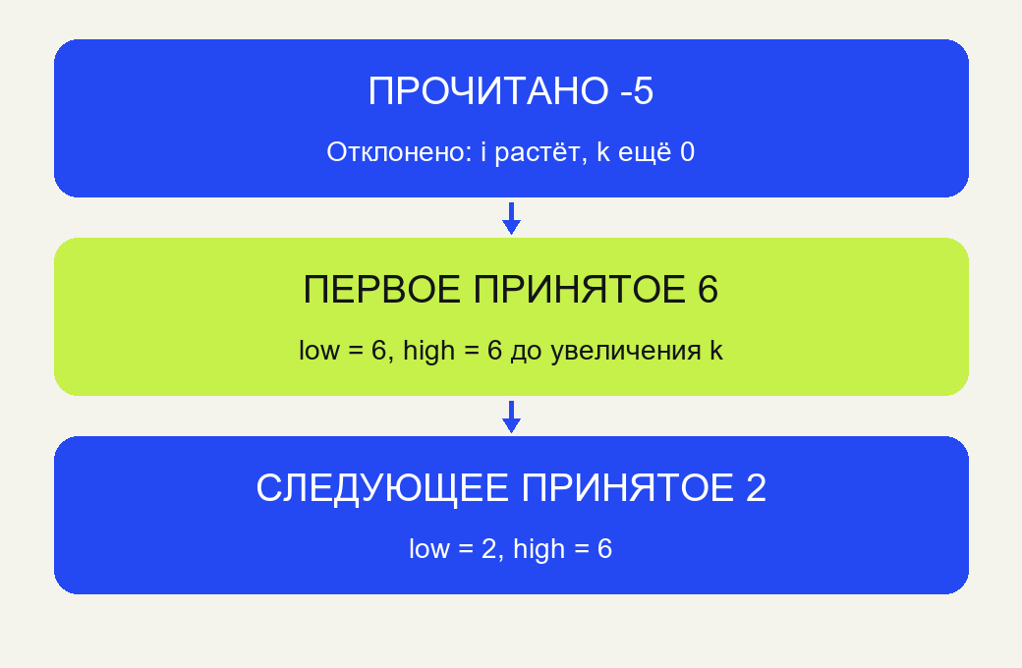
Первое принятое значение
При k = 0: low = x; high = x.
Затем сравнивать и увеличивать k.
Первое прочитанное может быть отклонено.
MediaSchool
10
Notes:
Информатика, 9 класс. Слайд 10.
Место в сценарии: 13–16 мин.
Вопрос: Первое прочитанное может быть отклонено.
Памятка: Сначала вводится целое n от 0 до 8, затем ровно n целых значений, каждое отдельной строкой. Число n задаёт длину потока и не является его элементом. Ноль среди значений — обычное данное. Держать текущее x и переменные итогов; весь список не сохранять. i считает все прочитанные значения, k — только принятые по условию. Для каждого x: прочитать; проверить условие; если принято, при k = 0 присвоить low = high = x, затем обновить минимум, максимум, сумму s = s+x и количество k = k+1. После любого x увеличить i вне if отбора, но внутри while. До первого принятого low и high ещё не имеют найденного значения: начальные нули — технические заполнители. В конце сначала проверить k > 0. Если да, среднее s/k и оба экстремума существуют; если нет, вывести no data вместо среднего и экстремумов. Нулевая сумма при k > 0 допустима и даёт нулевое среднее. Основная программа принимает x >= 0, копия x > 0. Иное условие в других задачах указано отдельно. Ввод корректных целых заранее подготовлен; обработка ошибок ввода не входит в час. Модель: Другой вход n = 3, значения -5, 6, 2 при x >= 0. Первое прочитанное -5 отклонено: i увеличился, k остался 0. Начальные low/high ещё не результат. Только 6 становится первым принятым, low = high = 6. После 2 минимум 2, максимум 6. Нельзя брать первый прочитанный -5 как минимум выбранных. До звонка проверить Python 3, сохранение своих .py, консольный ввод отдельных строк и права папок. Каждый дополняет две TODO-строки, сохраняет исходный файл и копию с другим условием, выполняет три запуска. При 15 ПК: 1 минута инструкции + 6 первый ученик + 6 второй + 1 личная сверка; ожидающий готовит прогнозы и полные вводы. При 30 ПК параллельно. У класса 60 личных .py и 90 запусков; полный код уже дан, переписывать его не нужно. Вводы короткие и заранее видны. Установок, пакетов, аккаунтов и доступа к датчикам нет. Иллюстрация концептуальная. Точные входные данные заданы текстом и редактируемыми таблицами/схемами.
[Sources]
https://edsoo.ru/wp-content/uploads/2025/07/2025_ooo_frp_informatika-7-9_baza.pdf
https://docs.python.org/3/library/functions.html#input
https://docs.python.org/3/reference/compound_stmts.html#the-while-statement
https://docs.python.org/3/tutorial/controlflow.html
https://edsoo.ru/wp-content/uploads/2026/08/informatika.pdf
Изображение: оригинальная математическая схема MediaSchool, построенная программно по явно заданным данным. Не ImageGen. Все схемы потока, счётчиков и итогов оригинальны. Карточки показывают объявленный порядок входа, а не хранимый в программе список. n задаёт число значений, i считает прочитанные, k — принятые. Начальные low/high не объявляются результатом до первого принятого. Результаты расчётные и не выдаются за наблюдения учеников.
[/Sources]

Slide 11
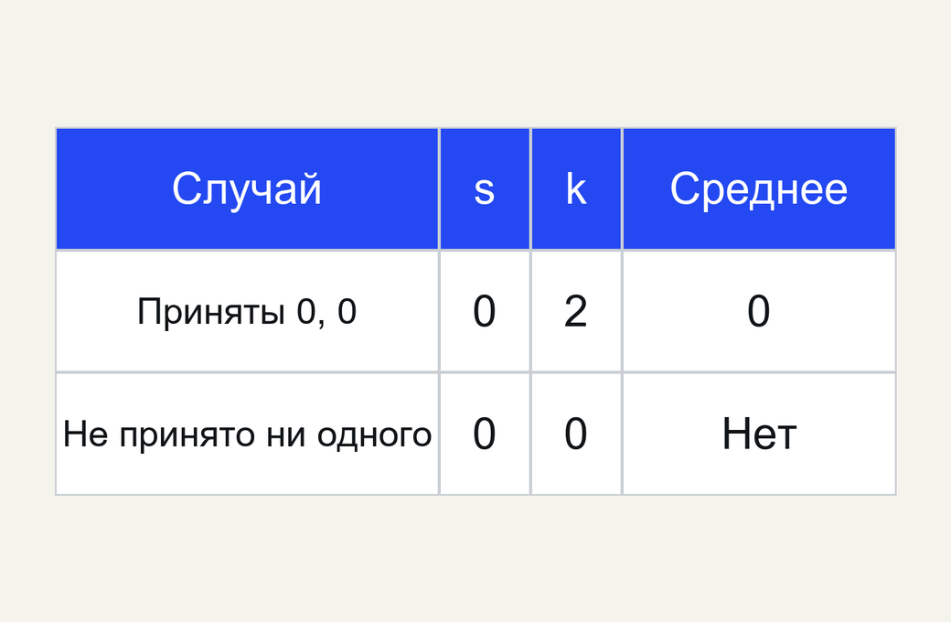
Ноль суммы — не пустота
Наличие результата определяет k.
Принятые | Среднее
0, 0 | 0, так как k = 2
Нет | Не определено, k = 0
Нули могут быть приняты.
MediaSchool
11
Notes:
Информатика, 9 класс. Слайд 11.
Место в сценарии: 13–16 мин.
Вопрос: Нули могут быть приняты.
Памятка: Сначала вводится целое n от 0 до 8, затем ровно n целых значений, каждое отдельной строкой. Число n задаёт длину потока и не является его элементом. Ноль среди значений — обычное данное. Держать текущее x и переменные итогов; весь список не сохранять. i считает все прочитанные значения, k — только принятые по условию. Для каждого x: прочитать; проверить условие; если принято, при k = 0 присвоить low = high = x, затем обновить минимум, максимум, сумму s = s+x и количество k = k+1. После любого x увеличить i вне if отбора, но внутри while. До первого принятого low и high ещё не имеют найденного значения: начальные нули — технические заполнители. В конце сначала проверить k > 0. Если да, среднее s/k и оба экстремума существуют; если нет, вывести no data вместо среднего и экстремумов. Нулевая сумма при k > 0 допустима и даёт нулевое среднее. Основная программа принимает x >= 0, копия x > 0. Иное условие в других задачах указано отдельно. Ввод корректных целых заранее подготовлен; обработка ошибок ввода не входит в час. Модель: Другой вход n = 3, значения -5, 6, 2 при x >= 0. Первое прочитанное -5 отклонено: i увеличился, k остался 0. Начальные low/high ещё не результат. Только 6 становится первым принятым, low = high = 6. После 2 минимум 2, максимум 6. Нельзя брать первый прочитанный -5 как минимум выбранных. До звонка проверить Python 3, сохранение своих .py, консольный ввод отдельных строк и права папок. Каждый дополняет две TODO-строки, сохраняет исходный файл и копию с другим условием, выполняет три запуска. При 15 ПК: 1 минута инструкции + 6 первый ученик + 6 второй + 1 личная сверка; ожидающий готовит прогнозы и полные вводы. При 30 ПК параллельно. У класса 60 личных .py и 90 запусков; полный код уже дан, переписывать его не нужно. Вводы короткие и заранее видны. Установок, пакетов, аккаунтов и доступа к датчикам нет. Иллюстрация концептуальная. Точные входные данные заданы текстом и редактируемыми таблицами/схемами.
[Sources]
https://edsoo.ru/wp-content/uploads/2025/07/2025_ooo_frp_informatika-7-9_baza.pdf
https://docs.python.org/3/library/functions.html#input
https://docs.python.org/3/reference/compound_stmts.html#the-while-statement
https://docs.python.org/3/tutorial/controlflow.html
https://edsoo.ru/wp-content/uploads/2026/08/informatika.pdf
Изображение: оригинальная математическая схема MediaSchool, построенная программно по явно заданным данным. Не ImageGen. Все схемы потока, счётчиков и итогов оригинальны. Карточки показывают объявленный порядок входа, а не хранимый в программе список. n задаёт число значений, i считает прочитанные, k — принятые. Начальные low/high не объявляются результатом до первого принятого. Результаты расчётные и не выдаются за наблюдения учеников.
[/Sources]

Slide 12
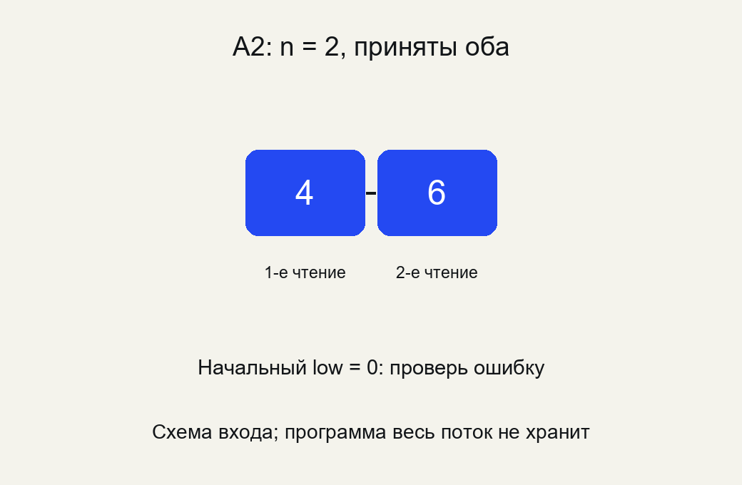
Личная A2
n = int(input())
i = 0
low = 0
while i < n:
x = int(input())
if x < low:
low = x
i = i+1
print(low)
Ввод n=2, затем 4 и 6. Каков фактический минимум?
MediaSchool
12
Notes:
Информатика, 9 класс. Слайд 12.
Место в сценарии: 16–20 мин.
Вопрос: Ввод n=2, затем 4 и 6. Каков фактический минимум?
Полное условие A2: В Python 3 сначала вводится n = 2, затем 4 и 6, каждое отдельной строкой. Все два значения принимаются. Ниже намеренно ошибочно ищут минимум. Какое число будет напечатано? Является ли оно минимумом входа? Объясни, каким правилом первого принятого значения исправить алгоритм; полный код переписывать не нужно.
```python
n = int(input())
i = 0
low = 0
while i < n:
x = int(input())
if x < low:
low = x
i = i+1
print(low)
``` Ключ: Напечатается 0: ни 4, ни 6 не меньше начального нуля. Это неверный минимум, во входе нуля нет; настоящий минимум 4. При первом принятом x присвоить low = x, далее обновлять только при x < low. Если принятых нет, минимум не объявлять. Критерий: Обязательны фактический 0, настоящий минимум 4 с объяснением причины и правило инициализации low первым принятым значением. Полный новый код не требуется. Упоминание отсутствия результата при k = 0 принимается как полезное обобщение, но оно не запрошено и на оценку полноты ответа A2 не влияет. Помощь: Начальное значение не должно выдавать несуществующее входное число за найденный минимум. До звонка проверить Python 3, сохранение своих .py, консольный ввод отдельных строк и права папок. Каждый дополняет две TODO-строки, сохраняет исходный файл и копию с другим условием, выполняет три запуска. При 15 ПК: 1 минута инструкции + 6 первый ученик + 6 второй + 1 личная сверка; ожидающий готовит прогнозы и полные вводы. При 30 ПК параллельно. У класса 60 личных .py и 90 запусков; полный код уже дан, переписывать его не нужно. Вводы короткие и заранее видны. Установок, пакетов, аккаунтов и доступа к датчикам нет. Иллюстрация концептуальная. Точные входные данные заданы текстом и редактируемыми таблицами/схемами.
[Sources]
https://edsoo.ru/wp-content/uploads/2025/07/2025_ooo_frp_informatika-7-9_baza.pdf
https://docs.python.org/3/library/functions.html#input
https://docs.python.org/3/reference/compound_stmts.html#the-while-statement
https://docs.python.org/3/tutorial/controlflow.html
https://edsoo.ru/wp-content/uploads/2026/08/informatika.pdf
Изображение: оригинальная математическая схема MediaSchool, построенная программно по явно заданным данным. Не ImageGen. Все схемы потока, счётчиков и итогов оригинальны. Карточки показывают объявленный порядок входа, а не хранимый в программе список. n задаёт число значений, i считает прочитанные, k — принятые. Начальные low/high не объявляются результатом до первого принятого. Результаты расчётные и не выдаются за наблюдения учеников.
[/Sources]

Slide 13
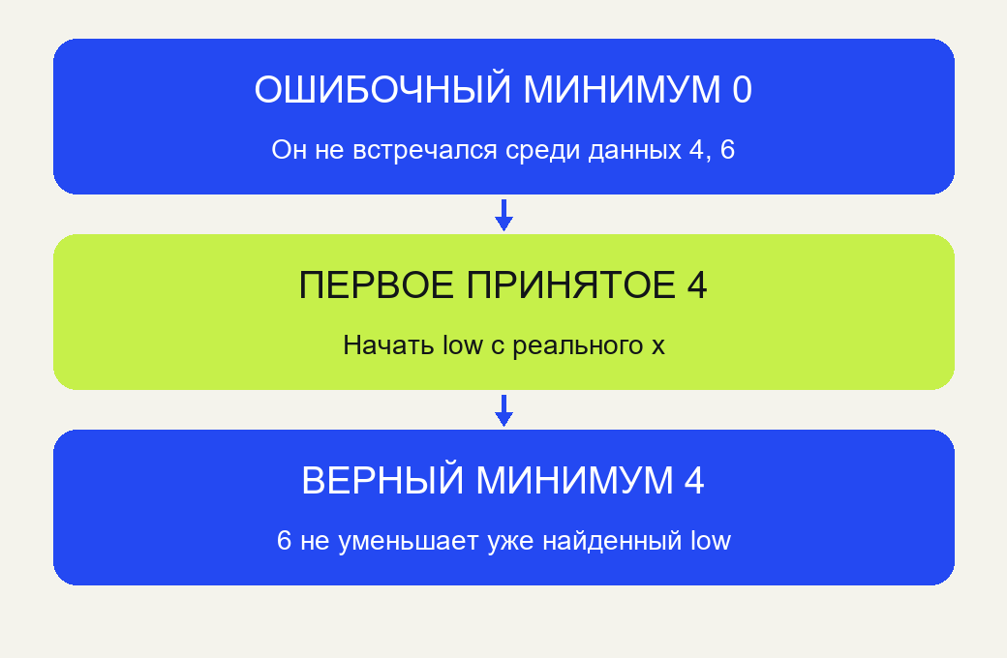
Проверка A2
Ошибочно 0; настоящий минимум 4.
Начать с первого принятого.
При k = 0 найденного экстремума ещё нет.
MediaSchool
13
Notes:
Информатика, 9 класс. Слайд 13.
Место в сценарии: 16–20 мин.
Вопрос: При k = 0 найденного экстремума ещё нет.
Полное условие A2: В Python 3 сначала вводится n = 2, затем 4 и 6, каждое отдельной строкой. Все два значения принимаются. Ниже намеренно ошибочно ищут минимум. Какое число будет напечатано? Является ли оно минимумом входа? Объясни, каким правилом первого принятого значения исправить алгоритм; полный код переписывать не нужно.
```python
n = int(input())
i = 0
low = 0
while i < n:
x = int(input())
if x < low:
low = x
i = i+1
print(low)
``` Ключ: Напечатается 0: ни 4, ни 6 не меньше начального нуля. Это неверный минимум, во входе нуля нет; настоящий минимум 4. При первом принятом x присвоить low = x, далее обновлять только при x < low. Если принятых нет, минимум не объявлять. Критерий: Обязательны фактический 0, настоящий минимум 4 с объяснением причины и правило инициализации low первым принятым значением. Полный новый код не требуется. Упоминание отсутствия результата при k = 0 принимается как полезное обобщение, но оно не запрошено и на оценку полноты ответа A2 не влияет. Помощь: Начальное значение не должно выдавать несуществующее входное число за найденный минимум. До звонка проверить Python 3, сохранение своих .py, консольный ввод отдельных строк и права папок. Каждый дополняет две TODO-строки, сохраняет исходный файл и копию с другим условием, выполняет три запуска. При 15 ПК: 1 минута инструкции + 6 первый ученик + 6 второй + 1 личная сверка; ожидающий готовит прогнозы и полные вводы. При 30 ПК параллельно. У класса 60 личных .py и 90 запусков; полный код уже дан, переписывать его не нужно. Вводы короткие и заранее видны. Установок, пакетов, аккаунтов и доступа к датчикам нет. Иллюстрация концептуальная. Точные входные данные заданы текстом и редактируемыми таблицами/схемами.
[Sources]
https://edsoo.ru/wp-content/uploads/2025/07/2025_ooo_frp_informatika-7-9_baza.pdf
https://docs.python.org/3/library/functions.html#input
https://docs.python.org/3/reference/compound_stmts.html#the-while-statement
https://docs.python.org/3/tutorial/controlflow.html
https://edsoo.ru/wp-content/uploads/2026/08/informatika.pdf
Изображение: оригинальная математическая схема MediaSchool, построенная программно по явно заданным данным. Не ImageGen. Все схемы потока, счётчиков и итогов оригинальны. Карточки показывают объявленный порядок входа, а не хранимый в программе список. n задаёт число значений, i считает прочитанные, k — принятые. Начальные low/high не объявляются результатом до первого принятого. Результаты расчётные и не выдаются за наблюдения учеников.
[/Sources]

Slide 14
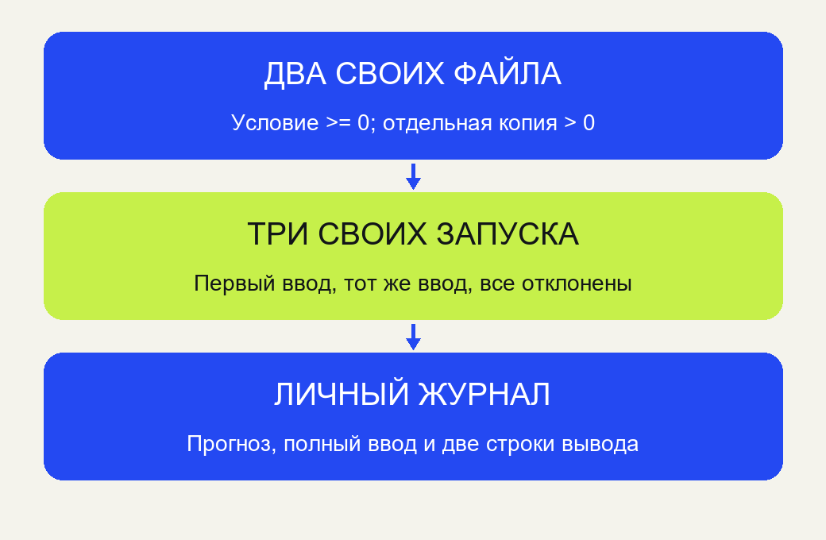
Две правки B1
if False: # условие
# готовые экстремумы
s = s+0 # прибавить x
k = k+1
Условие x >= 0 и прибавление x. Полный файл уже дан.
MediaSchool
14
Notes:
Информатика, 9 класс. Слайд 14.
Место в сценарии: 20–34 мин.
Вопрос: Условие x >= 0 и прибавление x. Полный файл уже дан.
Памятка: Сначала вводится целое n от 0 до 8, затем ровно n целых значений, каждое отдельной строкой. Число n задаёт длину потока и не является его элементом. Ноль среди значений — обычное данное. Держать текущее x и переменные итогов; весь список не сохранять. i считает все прочитанные значения, k — только принятые по условию. Для каждого x: прочитать; проверить условие; если принято, при k = 0 присвоить low = high = x, затем обновить минимум, максимум, сумму s = s+x и количество k = k+1. После любого x увеличить i вне if отбора, но внутри while. До первого принятого low и high ещё не имеют найденного значения: начальные нули — технические заполнители. В конце сначала проверить k > 0. Если да, среднее s/k и оба экстремума существуют; если нет, вывести no data вместо среднего и экстремумов. Нулевая сумма при k > 0 допустима и даёт нулевое среднее. Основная программа принимает x >= 0, копия x > 0. Иное условие в других задачах указано отдельно. Ввод корректных целых заранее подготовлен; обработка ошибок ввода не входит в час. Модель: Полный stream-starter.py уже читает n и ровно n значений без списка. Дополни условие и прибавляемое x, сохрани и исполни свой файл. В отдельной копии измени только >= 0 на > 0 и повтори тот же ввод. Затем снова запусти исходный файл с полностью отклонённым вводом. Для каждого запуска сначала прогноз двух строк, затем полный фактический ввод и вывод. До звонка проверить Python 3, сохранение своих .py, консольный ввод отдельных строк и права папок. Каждый дополняет две TODO-строки, сохраняет исходный файл и копию с другим условием, выполняет три запуска. При 15 ПК: 1 минута инструкции + 6 первый ученик + 6 второй + 1 личная сверка; ожидающий готовит прогнозы и полные вводы. При 30 ПК параллельно. У класса 60 личных .py и 90 запусков; полный код уже дан, переписывать его не нужно. Вводы короткие и заранее видны. Установок, пакетов, аккаунтов и доступа к датчикам нет. Иллюстрация концептуальная. Точные входные данные заданы текстом и редактируемыми таблицами/схемами.
[Sources]
https://edsoo.ru/wp-content/uploads/2025/07/2025_ooo_frp_informatika-7-9_baza.pdf
https://docs.python.org/3/library/functions.html#input
https://docs.python.org/3/reference/compound_stmts.html#the-while-statement
https://docs.python.org/3/tutorial/controlflow.html
https://edsoo.ru/wp-content/uploads/2026/08/informatika.pdf
Изображение: оригинальная математическая схема MediaSchool, построенная программно по явно заданным данным. Не ImageGen. Все схемы потока, счётчиков и итогов оригинальны. Карточки показывают объявленный порядок входа, а не хранимый в программе список. n задаёт число значений, i считает прочитанные, k — принятые. Начальные low/high не объявляются результатом до первого принятого. Результаты расчётные и не выдаются за наблюдения учеников.
[/Sources]

Slide 15
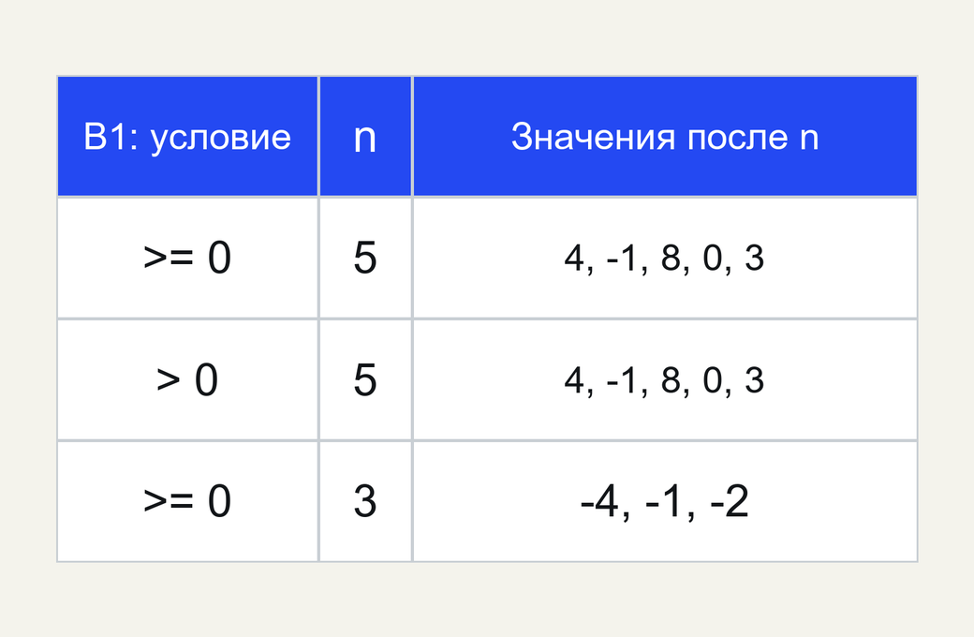
Готовая защита вывода
print(s, k)
if k > 0:
print(s/k, low, high)
else:
print('no data')
i = i+1 остаётся внутри while и вне if отбора.
MediaSchool
15
Notes:
Информатика, 9 класс. Слайд 15.
Место в сценарии: 20–34 мин.
Вопрос: i = i+1 остаётся внутри while и вне if отбора.
Полное условие B1: Лично в заранее готовом Python 3 открой stream-starter.py. Полное чтение и обновление экстремумов подготовлены. Две строки TODO: замени False условием x >= 0, а s = s+0 — строкой s = s+x. Сохрани двоеточие, отступы и остальные строки.
До первого запуска запиши прогноз двух строк вывода. Сохрани свой stream_A.py/stream_B.py в личную папку и запусти именно сохранённый файл. Вводи по одной строке, каждый раз Enter: сначала 5, затем 4, -1, 8, 0, 3. Это n и пять значений, не шесть значений. Запиши фактический вывод: первая строка s и k, вторая среднее, минимум, максимум.
Сохрани отдельную копию positive_A.py/positive_B.py. Измени только условие отбора на x > 0. С тем же вводом снова запиши прогноз, сохрани, запусти копию и сравни: почему изменились количество, среднее и минимум, а сумма и максимум сохранились?
В третий раз запусти свой исходный stream_A.py/stream_B.py без правки кода. Вводи отдельными строками 3, затем -4, -1, -2. Сначала прогноз, затем фактические две строки. У каждого два своих файла и три реальных запуска; запиши имена/папку, полные вводы, прогнозы, наблюдения и объяснение проверки пустого отбора. Ключ: Правки if x >= 0: и s = s+x. Первый запуск: строка 15 4; затем 3.75 0 8. В копии if x > 0:; тот же ввод даёт 15 3; затем 5.0 3 8. Исключён ноль: сумма та же, k меньше на 1, среднее 15/3 вместо 15/4, минимум теперь 3; максимум по-прежнему 8. Третий запуск исходного файла: 0 0, затем no data; среднего и экстремумов нет. Нужны собственные сохранённые файлы, полные вводы и фактические выводы, а не переписанные ключи. Критерий: У каждого два своих сохранённых .py, три запуска с полными вводами и двумя строками фактического вывода, прогнозы и объяснение роли нуля/пустого отбора. Бумага или чужой показ цифровое действие не заменяют. Помощь: Если окно ждёт, введи очередную строку по протоколу: сначала n, затем ровно n целых. Проверь путь и сохранение копии. Чтение x и i = i+1 находятся вне условия отбора. До звонка проверить Python 3, сохранение своих .py, консольный ввод отдельных строк и права папок. Каждый дополняет две TODO-строки, сохраняет исходный файл и копию с другим условием, выполняет три запуска. При 15 ПК: 1 минута инструкции + 6 первый ученик + 6 второй + 1 личная сверка; ожидающий готовит прогнозы и полные вводы. При 30 ПК параллельно. У класса 60 личных .py и 90 запусков; полный код уже дан, переписывать его не нужно. Вводы короткие и заранее видны. Установок, пакетов, аккаунтов и доступа к датчикам нет. Иллюстрация концептуальная. Точные входные данные заданы текстом и редактируемыми таблицами/схемами.
[Sources]
https://edsoo.ru/wp-content/uploads/2025/07/2025_ooo_frp_informatika-7-9_baza.pdf
https://docs.python.org/3/library/functions.html#input
https://docs.python.org/3/reference/compound_stmts.html#the-while-statement
https://docs.python.org/3/tutorial/controlflow.html
https://edsoo.ru/wp-content/uploads/2026/08/informatika.pdf
Изображение: оригинальная математическая схема MediaSchool, построенная программно по явно заданным данным. Не ImageGen. Все схемы потока, счётчиков и итогов оригинальны. Карточки показывают объявленный порядок входа, а не хранимый в программе список. n задаёт число значений, i считает прочитанные, k — принятые. Начальные low/high не объявляются результатом до первого принятого. Результаты расчётные и не выдаются за наблюдения учеников.
[/Sources]

Slide 16
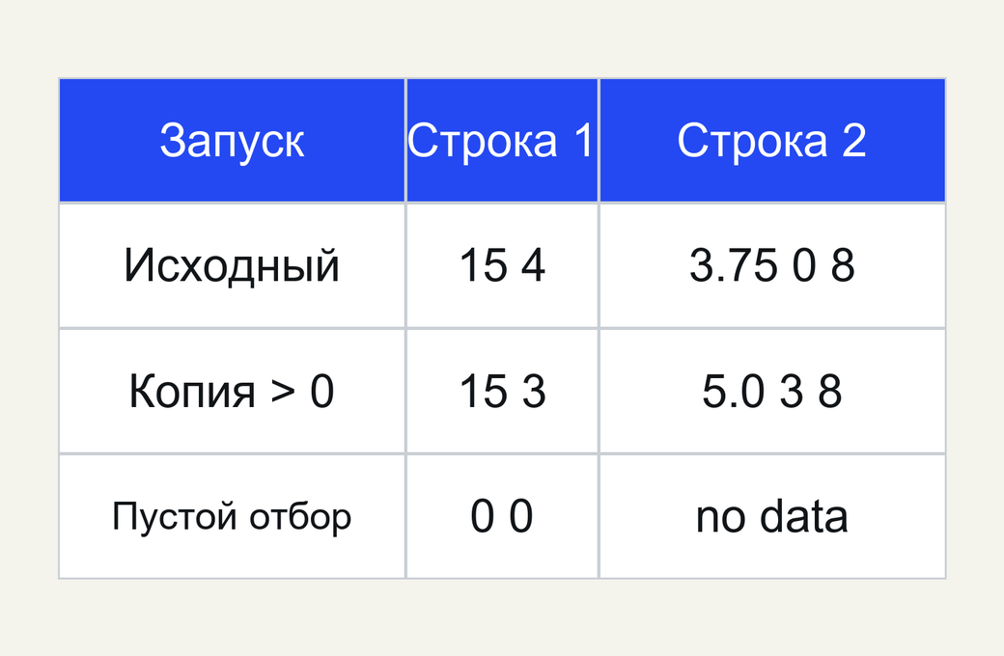
Сверка после своей B1
15 4 / 3.75 0 8
15 3 / 5.0 3 8
0 0 / no data
Два своих файла, три своих запуска.
MediaSchool
16
Notes:
Информатика, 9 класс. Слайд 16.
Место в сценарии: 20–34 мин.
Вопрос: Два своих файла, три своих запуска.
Полное условие B1: Лично в заранее готовом Python 3 открой stream-starter.py. Полное чтение и обновление экстремумов подготовлены. Две строки TODO: замени False условием x >= 0, а s = s+0 — строкой s = s+x. Сохрани двоеточие, отступы и остальные строки.
До первого запуска запиши прогноз двух строк вывода. Сохрани свой stream_A.py/stream_B.py в личную папку и запусти именно сохранённый файл. Вводи по одной строке, каждый раз Enter: сначала 5, затем 4, -1, 8, 0, 3. Это n и пять значений, не шесть значений. Запиши фактический вывод: первая строка s и k, вторая среднее, минимум, максимум.
Сохрани отдельную копию positive_A.py/positive_B.py. Измени только условие отбора на x > 0. С тем же вводом снова запиши прогноз, сохрани, запусти копию и сравни: почему изменились количество, среднее и минимум, а сумма и максимум сохранились?
В третий раз запусти свой исходный stream_A.py/stream_B.py без правки кода. Вводи отдельными строками 3, затем -4, -1, -2. Сначала прогноз, затем фактические две строки. У каждого два своих файла и три реальных запуска; запиши имена/папку, полные вводы, прогнозы, наблюдения и объяснение проверки пустого отбора. Ключ: Правки if x >= 0: и s = s+x. Первый запуск: строка 15 4; затем 3.75 0 8. В копии if x > 0:; тот же ввод даёт 15 3; затем 5.0 3 8. Исключён ноль: сумма та же, k меньше на 1, среднее 15/3 вместо 15/4, минимум теперь 3; максимум по-прежнему 8. Третий запуск исходного файла: 0 0, затем no data; среднего и экстремумов нет. Нужны собственные сохранённые файлы, полные вводы и фактические выводы, а не переписанные ключи. Критерий: У каждого два своих сохранённых .py, три запуска с полными вводами и двумя строками фактического вывода, прогнозы и объяснение роли нуля/пустого отбора. Бумага или чужой показ цифровое действие не заменяют. Помощь: Если окно ждёт, введи очередную строку по протоколу: сначала n, затем ровно n целых. Проверь путь и сохранение копии. Чтение x и i = i+1 находятся вне условия отбора. До звонка проверить Python 3, сохранение своих .py, консольный ввод отдельных строк и права папок. Каждый дополняет две TODO-строки, сохраняет исходный файл и копию с другим условием, выполняет три запуска. При 15 ПК: 1 минута инструкции + 6 первый ученик + 6 второй + 1 личная сверка; ожидающий готовит прогнозы и полные вводы. При 30 ПК параллельно. У класса 60 личных .py и 90 запусков; полный код уже дан, переписывать его не нужно. Вводы короткие и заранее видны. Установок, пакетов, аккаунтов и доступа к датчикам нет. Иллюстрация концептуальная. Точные входные данные заданы текстом и редактируемыми таблицами/схемами.
[Sources]
https://edsoo.ru/wp-content/uploads/2025/07/2025_ooo_frp_informatika-7-9_baza.pdf
https://docs.python.org/3/library/functions.html#input
https://docs.python.org/3/reference/compound_stmts.html#the-while-statement
https://docs.python.org/3/tutorial/controlflow.html
https://edsoo.ru/wp-content/uploads/2026/08/informatika.pdf
Изображение: оригинальная математическая схема MediaSchool, построенная программно по явно заданным данным. Не ImageGen. Все схемы потока, счётчиков и итогов оригинальны. Карточки показывают объявленный порядок входа, а не хранимый в программе список. n задаёт число значений, i считает прочитанные, k — принятые. Начальные low/high не объявляются результатом до первого принятого. Результаты расчётные и не выдаются за наблюдения учеников.
[/Sources]

Slide 17

Проверка AI1
Вымышленный ответ для проверки
«При s=0 среднее всегда 0.
Для high достаточно начального 0».
Сначала определить принятые числа.
MediaSchool
17
Notes:
Информатика, 9 класс. Слайд 17.
Место в сценарии: 34–37 мин.
Вопрос: Сначала определить принятые числа.
Полное условие AI1: Вымышленный ИИ утверждает: «Если сумма равна нулю, среднее всегда равно нулю. Для максимума можно всегда оставить начальный high = 0 и только сравнивать с ним». Проверь обе фразы. Первый случай: n = 2, значения -3, -1, отбор x >= 0. Второй: n = 2, значения -4, -2, отбор x < 0. Ключ: В первом случае не принято ни одного: s = 0, k = 0, среднего нет. Нулевая сумма сама по себе ничего не доказывает; нужен k > 0. Во втором приняты оба отрицательных, максимум -2; начальный 0 не из входа и ошибочен, если не заменить его первым принятым -4. Критерий: Верный результат и конкретное основание из условия; принимаются эквивалентные обоснованные формулировки. Помощь: Условия в двух случаях различаются и указаны явно. Сначала найди принятые числа, затем проверь наличие результата. До звонка проверить Python 3, сохранение своих .py, консольный ввод отдельных строк и права папок. Каждый дополняет две TODO-строки, сохраняет исходный файл и копию с другим условием, выполняет три запуска. При 15 ПК: 1 минута инструкции + 6 первый ученик + 6 второй + 1 личная сверка; ожидающий готовит прогнозы и полные вводы. При 30 ПК параллельно. У класса 60 личных .py и 90 запусков; полный код уже дан, переписывать его не нужно. Вводы короткие и заранее видны. Установок, пакетов, аккаунтов и доступа к датчикам нет. Иллюстрация концептуальная. Точные входные данные заданы текстом и редактируемыми таблицами/схемами.
[Sources]
https://edsoo.ru/wp-content/uploads/2025/07/2025_ooo_frp_informatika-7-9_baza.pdf
https://docs.python.org/3/library/functions.html#input
https://docs.python.org/3/reference/compound_stmts.html#the-while-statement
https://docs.python.org/3/tutorial/controlflow.html
https://edsoo.ru/wp-content/uploads/2026/08/informatika.pdf
Изображение: ImageGen; концептуальная учебная иллюстрация, не документальный снимок. Точные математические примеры и таблицы набраны отдельно редактируемыми объектами.
[/Sources]

Slide 18

Разбор AI1
k=0: среднего нет.
Приняты -4,-2: максимум -2, не 0.
Первое принятое задаёт начало экстремумов.
MediaSchool
18
Notes:
Информатика, 9 класс. Слайд 18.
Место в сценарии: 34–37 мин.
Вопрос: Первое принятое задаёт начало экстремумов.
Полное условие AI1: Вымышленный ИИ утверждает: «Если сумма равна нулю, среднее всегда равно нулю. Для максимума можно всегда оставить начальный high = 0 и только сравнивать с ним». Проверь обе фразы. Первый случай: n = 2, значения -3, -1, отбор x >= 0. Второй: n = 2, значения -4, -2, отбор x < 0. Ключ: В первом случае не принято ни одного: s = 0, k = 0, среднего нет. Нулевая сумма сама по себе ничего не доказывает; нужен k > 0. Во втором приняты оба отрицательных, максимум -2; начальный 0 не из входа и ошибочен, если не заменить его первым принятым -4. Критерий: Верный результат и конкретное основание из условия; принимаются эквивалентные обоснованные формулировки. Помощь: Условия в двух случаях различаются и указаны явно. Сначала найди принятые числа, затем проверь наличие результата. До звонка проверить Python 3, сохранение своих .py, консольный ввод отдельных строк и права папок. Каждый дополняет две TODO-строки, сохраняет исходный файл и копию с другим условием, выполняет три запуска. При 15 ПК: 1 минута инструкции + 6 первый ученик + 6 второй + 1 личная сверка; ожидающий готовит прогнозы и полные вводы. При 30 ПК параллельно. У класса 60 личных .py и 90 запусков; полный код уже дан, переписывать его не нужно. Вводы короткие и заранее видны. Установок, пакетов, аккаунтов и доступа к датчикам нет. Иллюстрация концептуальная. Точные входные данные заданы текстом и редактируемыми таблицами/схемами.
[Sources]
https://edsoo.ru/wp-content/uploads/2025/07/2025_ooo_frp_informatika-7-9_baza.pdf
https://docs.python.org/3/library/functions.html#input
https://docs.python.org/3/reference/compound_stmts.html#the-while-statement
https://docs.python.org/3/tutorial/controlflow.html
https://edsoo.ru/wp-content/uploads/2026/08/informatika.pdf
Изображение: ImageGen; концептуальная учебная иллюстрация, не документальный снимок. Точные математические примеры и таблицы набраны отдельно редактируемыми объектами.
[/Sources]

Slide 19

Четыре минуты лично
E1. Сумма и количество.
E2. Два принятых нуля.
E3. Нулевое n.
Полные условия заранее; ключи после сбора.
MediaSchool
19
Notes:
Информатика, 9 класс. Слайд 19.
Место в сценарии: 40–44 мин.
Вопрос: Полные условия заранее; ключи после сбора.
Четыре полные минуты индивидуально. Условия заранее на бумаге, проекцию выключить. Памятка и разобранные модели разрешены. Учитель не даёт общих или адресных учебных подсказок. Сбор после четырёх минут. Ключи ТОЛЬКО ПОСЛЕ СБОРА: E1: s = 6, k = 1; среднее 6. Ноль по строгому > 0 не принят. Критерий: 2 балла: верная пара s = 6, k = 1 (1 балл); среднее 6 (ещё 1). 1 балл за один компонент, 0 — ни одного. Экстремумы и дополнительное объяснение не запрошены. E2: k = 2, среднее определено и равно 0/2 = 0. Это не пустой отбор. Критерий: 2 балла: k = 2 (1 балл); среднее определено и равно 0 (ещё 1). 1 балл за один компонент, 0 — ни одного. E3: Читать x не нужно: while i < n сразу ложен. k = 0, среднего и экстремумов нет; программа выводит 0 0 и no data. Критерий: 2 балла: ни одного дополнительного чтения x (1 балл); среднего и экстремумов нет (ещё 1). 1 балл за один компонент, 0 — ни одного. Точный текст no data не обязателен, если отсутствие результатов указано явно. До звонка проверить Python 3, сохранение своих .py, консольный ввод отдельных строк и права папок. Каждый дополняет две TODO-строки, сохраняет исходный файл и копию с другим условием, выполняет три запуска. При 15 ПК: 1 минута инструкции + 6 первый ученик + 6 второй + 1 личная сверка; ожидающий готовит прогнозы и полные вводы. При 30 ПК параллельно. У класса 60 личных .py и 90 запусков; полный код уже дан, переписывать его не нужно. Вводы короткие и заранее видны. Установок, пакетов, аккаунтов и доступа к датчикам нет. Иллюстрация концептуальная. Точные входные данные заданы текстом и редактируемыми таблицами/схемами.
[Sources]
https://edsoo.ru/wp-content/uploads/2025/07/2025_ooo_frp_informatika-7-9_baza.pdf
https://docs.python.org/3/library/functions.html#input
https://docs.python.org/3/reference/compound_stmts.html#the-while-statement
https://docs.python.org/3/tutorial/controlflow.html
https://edsoo.ru/wp-content/uploads/2026/08/informatika.pdf
Изображение: ImageGen; концептуальная учебная иллюстрация, не документальный снимок. Точные математические примеры и таблицы набраны отдельно редактируемыми объектами.
[/Sources]

Slide 20
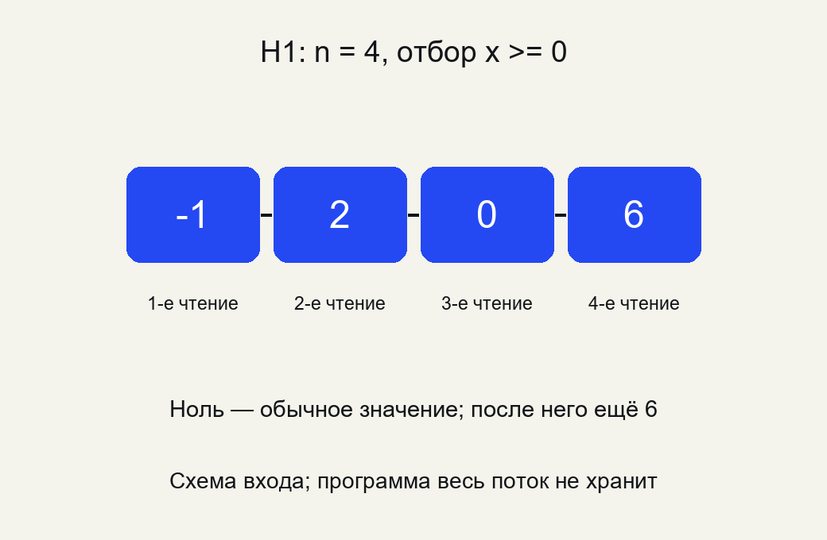
Домашний перенос H1
n = 4; затем -1, 2, 0, 6.
Отбор x >= 0, пять итогов.
На бумаге; ноль не останавливает чтение.
MediaSchool
20
Notes:
Информатика, 9 класс. Слайд 20.
Место в сценарии: 44–45 мин.
Вопрос: На бумаге; ноль не останавливает чтение.
Полное условие H1: Дома 5–7 минут на бумаге: n = 4, затем -1, 2, 0, 6. Принимаются x >= 0. Запиши принятые числа, s, k, среднее, минимум и максимум. Объясни, почему ноль нельзя считать признаком окончания именно этого потока. ПК не нужен. Ключ: Приняты 2, 0, 6: s = 8, k = 3, среднее 8/3 (примерно 2,67), low = 0, high = 6. Конец определяется n = 4, а не нулём; после 0 ещё читается 6. Критерий: Верный результат и конкретное основание из условия; принимаются эквивалентные обоснованные формулировки. Помощь: Отдели правило остановки чтения от условия отбора. До звонка проверить Python 3, сохранение своих .py, консольный ввод отдельных строк и права папок. Каждый дополняет две TODO-строки, сохраняет исходный файл и копию с другим условием, выполняет три запуска. При 15 ПК: 1 минута инструкции + 6 первый ученик + 6 второй + 1 личная сверка; ожидающий готовит прогнозы и полные вводы. При 30 ПК параллельно. У класса 60 личных .py и 90 запусков; полный код уже дан, переписывать его не нужно. Вводы короткие и заранее видны. Установок, пакетов, аккаунтов и доступа к датчикам нет. Иллюстрация концептуальная. Точные входные данные заданы текстом и редактируемыми таблицами/схемами.
[Sources]
https://edsoo.ru/wp-content/uploads/2025/07/2025_ooo_frp_informatika-7-9_baza.pdf
https://docs.python.org/3/library/functions.html#input
https://docs.python.org/3/reference/compound_stmts.html#the-while-statement
https://docs.python.org/3/tutorial/controlflow.html
https://edsoo.ru/wp-content/uploads/2026/08/informatika.pdf
Изображение: оригинальная математическая схема MediaSchool, построенная программно по явно заданным данным. Не ImageGen. Все схемы потока, счётчиков и итогов оригинальны. Карточки показывают объявленный порядок входа, а не хранимый в программе список. n задаёт число значений, i считает прочитанные, k — принятые. Начальные low/high не объявляются результатом до первого принятого. Результаты расчётные и не выдаются за наблюдения учеников.
[/Sources]

